Slide 1
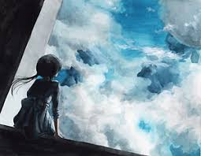
Аутизм - не приговор

Slide 2
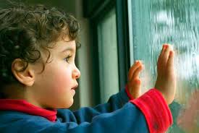
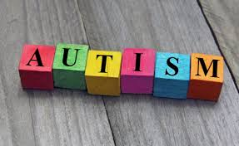
С 2008 года Генеральная
Ассамблея ОНН объявила
2 АПРЕЛЯ
Всемирным днем
распространения иформации
об АУТИЗМЕ

Slide 3
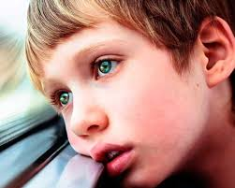
АУТИЗМ – особенность психического развития человека.
Название болезни происходит от греческого слова
autos – сам. То есть ребенок-аутист находится как бы сам в себе, он отгорожен от окружающего мира стеной, оторван от реальности и не может адекватно на нее реагировать.

Slide 4
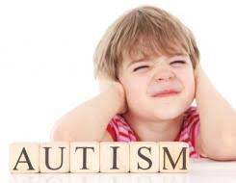
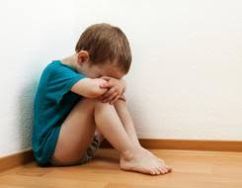
На сегодняшний день в мире официально
Зарегистрировано 6,5 миллионов аутистов.
Только за последние 30 лет статистика этого заболевания
резко увеличилась:
по данным «Всемирной организации аутизма»,
в 2008 году 1 случай аутизма приходился на 150 детей.
За десять лет количество аутизма увеличилось в 10 раз.
Аутизм называют болезнью 21 века и главной загадкой
третьего тысячелетия.

Slide 5
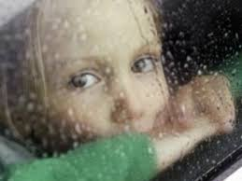
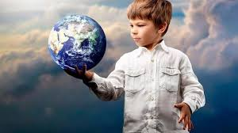
АУТИСТЫ - ДЕТИ ДОЖДЯ
В основном аутисты-мальчики.
У девочек аутизм встречается
редко, 5-7 случаев на 100 человек.

Slide 6
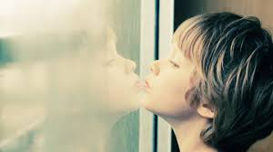
Ещё аутизм называют расстройство аутистического спектра. Это название совершенно не случайно, потому что спектр этот огромен. Он включает в себя как тяжелых людей с глубоким аутизмом, неречевых, с проблемным поведением, с низкой социальной адаптивностью, так и высокофункциональных аутистов – людей с синдром Аспергера, среди которых как раз встречаются люди с удивительными способностями в самых разных областях.

Slide 7
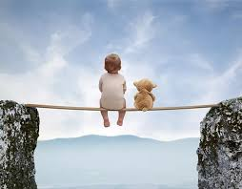
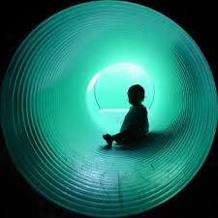
Диагноз «аутизм» в России ставится все чаще, поэтому все больше родителей отчаянно ищут способ помочь своим детям. Если посмотреть в любом поисковике, в стране огромное число клиник и частных специалистов, предлагающих «лечение аутизма». Но большинство рекламируемых услуг не основаны на научных исследованиях, а часто и вовсе являются шарлатанством и попыткой заработать на отчаянии родителей. Тем не менее, ребенку с аутизмом нужно помогать. И родителям, выбирая способ помощи, в первую очередь нужно не торопиться, узнавать мнение разных специалистов и быть в курсе последних исследований.

Slide 8
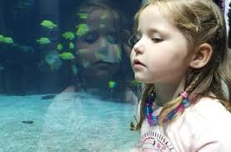
В настоящее время психологическая помощь детям с синдромом раннего детского аутизма в России осуществляется преимущественно по следующим направлениям:
Игровая терапия (индивидуальные и групповые занятия)
Арт-терапия( сказкотерапия, музыкотерапия, танцевальная терапия, куклотерапия,
песочная терапия)
Анималотерапия (иппотерапия, дельфинотерапия,фелинотерапия,
канистерапия)

Slide 9
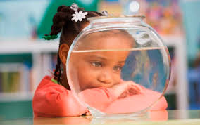
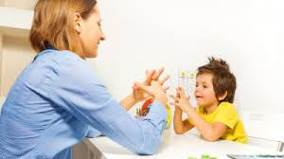
Игровая терапия
Детям-аутистам крайне сложно обычным способом взаимодействовать с другими, особенно сверстниками. В игре развивается произвольное внимание ребенка, создаются предпосылки для его независимого, спонтанного, произвольного поведения в целом. Игра предоставляет возможность и специальной работы по развитию речи аутичного ребенка. И, наконец, игра является незаменимым способом преодоления его аффективных проблем: изживания страхов, коррекции агрессивного поведения.

Slide 10
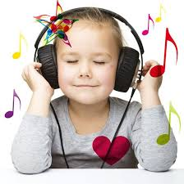
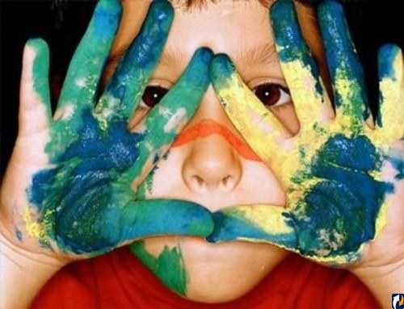
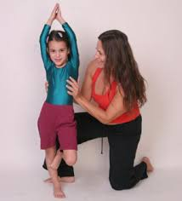
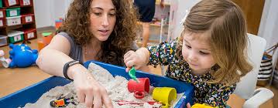
Арт-терапия
Арт-терапия — один из весьма эффективных методов лечения аутичных детей. Именно эта техника позволяет понять и оценить более глубоко состояние психики особенного ребенка. У ребенка развиваются не только коммуникативные навыки, но и воображение. Арт-терапия способствует снижению эмоционального напряжения и созданию ощущения большего комфорта у ребенка.

Slide 11
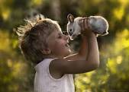
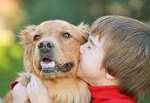
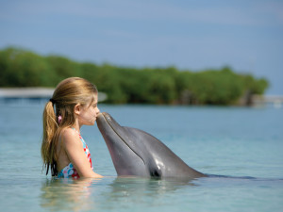
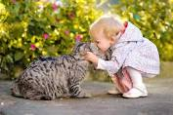
Анималотерапия
С помощью занятий с животными могут решаться самые разные задачи:
«расшевелить» ребенка-аутиста, пробудить его интерес к
происходящему вокруг, развить коммуникативные навыки,
вызвать положительные эмоции, наладить тактильное общение,
пробудить его интерес к происходящему вокруг, уменьшить возбудимость,
снизить уровень агрессии, и послужить толчком в развитии ребёнка.

Slide 12
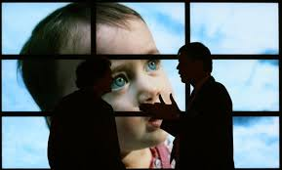
Правила, которые необходимо выполнять при лечении ребенка, больного аутизмом:
Лечение ребенка должно происходить не только в лечебном учреждении, но и дома, в детском саду, на улице. Родителям желательно не только водить ребенка к психологу, но и самим посещать его, так как заниматься с ребенком-аутистом – задача не из легких и сильно сказывается на психологическом состоянии самих родителей.
.

Slide 13
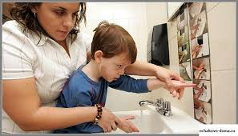
Нужно выбрать психиатра, который сможет заниматься ребенком длительное время, так как частая смена врачей может привести к ухудшению состояния ребенка.
В лечении ребенка-аутиста главным является повторение. Каждый день нужно повторять одни и те же навыки, чтобы ребенок смог научиться их выполнять. Даже после того, как ребенок запомнит что-то, нужно будет периодически к этому возвращаться.

Slide 14
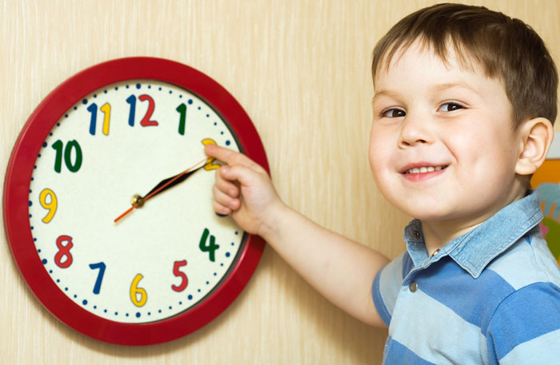
Родителям нужно отдыхать от лечения ребенка, так как это очень тяжело психологически – очень много заниматься с ребенком и не всегда видеть улучшения. Поэтому хотя бы раз в год родители должны уезжать на отдых.
У ребенка должен быть точный распорядок дня.

Slide 15
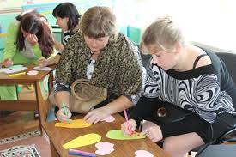
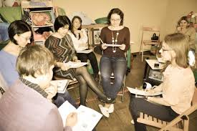
Родители ребенка должны познакомиться с родителями других детей-аутистов. Общение с ними поможет легче относиться к заболеванию своего ребенка. Существуют группы, в которых такие родители делятся опытом, радуются успехам детей.

Slide 16
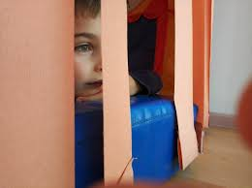
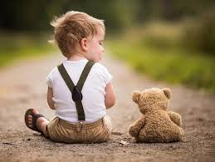
Нужно научиться владеть вниманием ребенка, для чего требуется по несколько раз обращаться к нему по имени и никогда не повышать на него голос.
Нельзя изменять обстановку, к которой привык ребенок.

Slide 17
Прогноз заболевания в каждом отдельном случае различный. Нельзя надеяться на то, что через неделю или максимум месяц ребенок изменится. Лечение детей, страдающих аутизмом, продолжается всю жизнь. Многие дети с синдромом аутизма идут на контакт уже через два-три месяца. Однако у некоторых положительной динамики может не наблюдаться длительное время.

Slide 18
